Slide 1
电 磁 学

Slide 2
公元前600年
1820年
1831年
古希腊泰勒斯
第一次记载电现象
奥斯特发现
电流对磁针的作用
法拉第发现
电磁感应
1865年麦克斯韦提出
电磁场理论
1905年爱因斯坦建立
狭义相对论

Slide 3
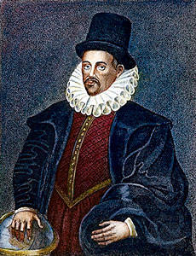
1600年，英国吉尔伯特在《磁石论》一书中对磁石的基本性质做了系统的定性描述。
1660年左右，马德堡的盖利克发明了第一台摩擦起电机。
William Gilbert
(1540-1603)

Slide 4
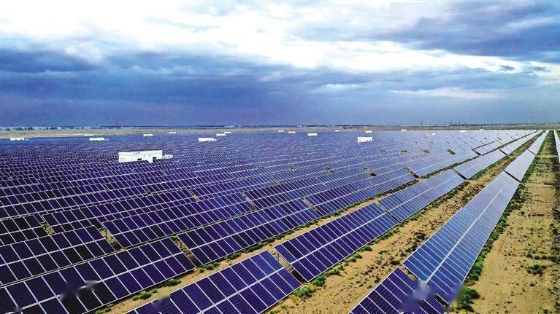
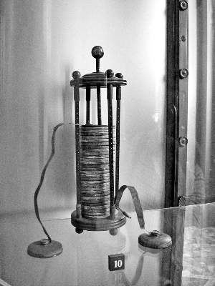
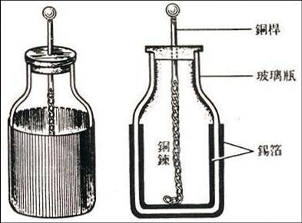
18世纪：莱顿瓶、富兰克林风筝实验、库仑扭秤实验、伏打电池

Slide 5
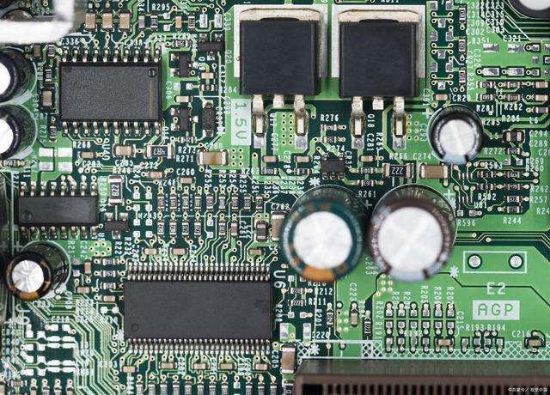
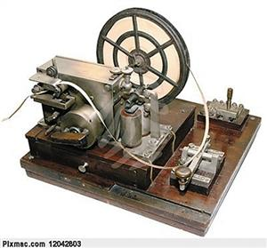
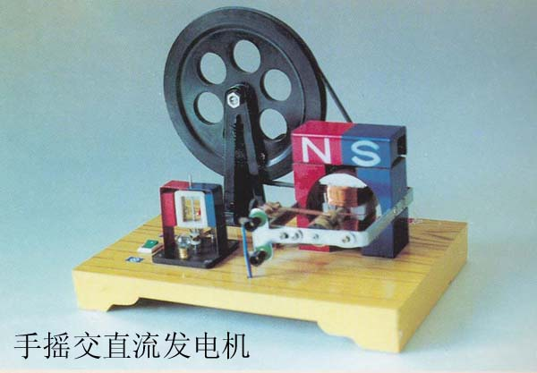
19世纪：莫尔斯电报机、电路定律、电动机、发电机、无线电、电子管
莫尔斯电报机

Slide 6
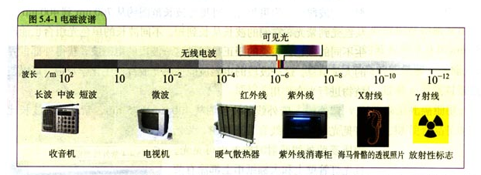

Slide 7

电荷、电流 电场、磁场
电场、磁场相互联系
电磁场对物质的各种效应

Slide 8
静电场：相对于观察者静止的电荷产生的电场
稳恒电场：不随时间改变的电荷分布产生不随时间改变的电场

Slide 9
第十章 静电场
重点：(1)场的概念；
(2)一个定律、两个定理、两个概念；
高斯定理 场强
库仑定律
静电场环路定理 电势
(3)求场强的两种方法：叠加法、高斯定理法，求电势的两种方法：定义法、叠加法；

Slide 10
(4)常见带电体系的场强和电势：
无限长均匀带电直线的场强、无限大均匀带电平面的场强、均匀带电球面的场强和电势、均匀带电球体的场强；
(5)一些概念：电场线、电通量、电势能、等势面，场强与电势梯度

Slide 11
§10-1 电荷的基本认识
一、电荷的种类
1．物体具有吸引轻小物体的性质，就说它带有电荷
起电方式有两种：摩擦起电、静电感应
2．两种电荷：正电荷和负电荷（象正负数一样可抵消）
同种电荷相互排斥，异种电荷相互吸引

Slide 12
3．摩擦起电和静电感应都有一个特点：两物体同时带电，且所带电荷等量异号
这就表明：起电过程是电荷从一个物体（或物体的一部分）转移到另一物体（或同一物体的另一部分）的过程。
二、电荷守恒定律
电荷既不能被创造，也不能被消灭，它们只能从一个物体转移到另一物体，或者从物体的一部分转移到另一部分。在任何物理过程中，电荷的代数和是守恒的。

Slide 13
三、物质的电结构、电荷的量子化
1．物质的电结构
物质由原子组成；原子由带正电的原子核和带负电的电子组成；原子核中有质子和中子，中子不带电，质子带正电；一个质子所带电量和一个电子所带电量数值相等，用e表示。
这是各种带电过程的内在依据。可解释一般情况下物体不带电、摩擦起电、静电感应等。

Slide 14
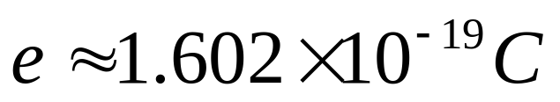
2．电荷的量子化
电荷的量值是不连续的，是元电荷（一个电子所带电量e）的整数倍。

Slide 15
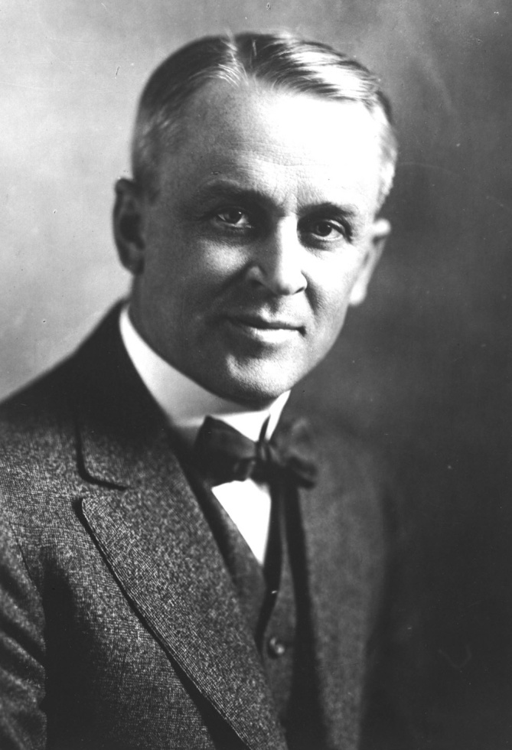
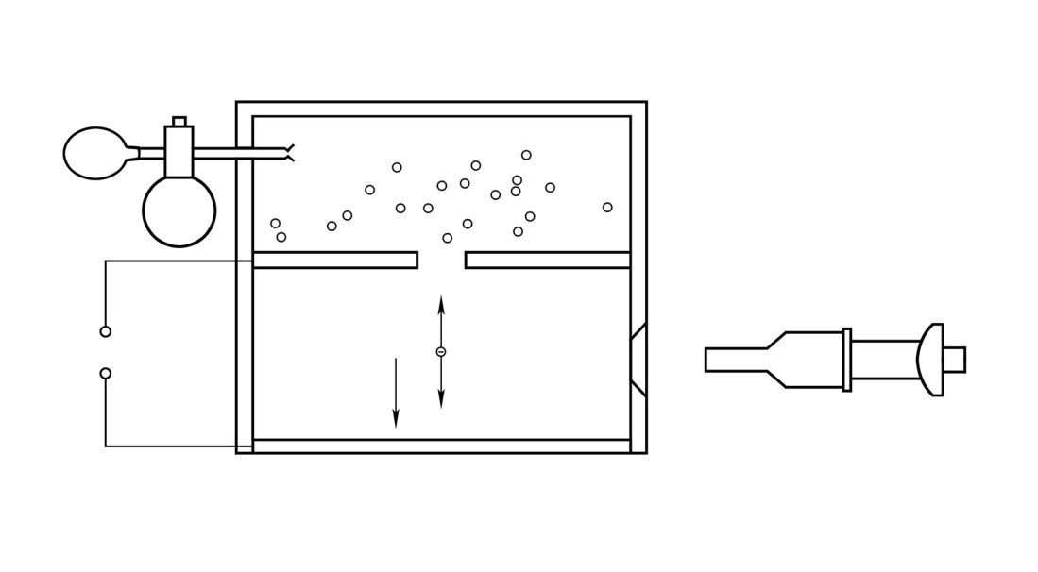
*密立根油滴实验
1923年诺贝尔物理学奖

Slide 16
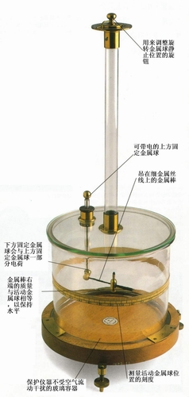
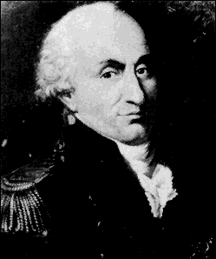
§10-2 库仑定律
1785年，库仑设计了扭秤实验

Slide 17
1．点电荷：带电体本身的几何线度比带电体之间的距离小得多，可忽略其形状和大小，抽象成一个点。
2．文字表述：在真空中，两个静止的点电荷之间的相互作用力，其大小与电荷的乘积成正比，与它们之间距离的平方成反比；作用力的方向沿着两点电荷的连线，同号电荷相斥，异号电荷相吸。

Slide 18
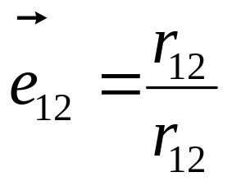




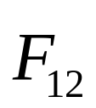
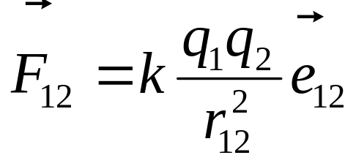



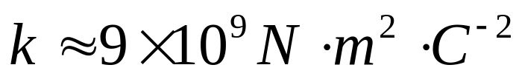
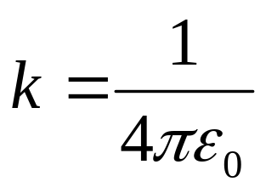
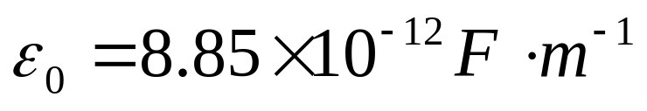
3．设 表示 指向 的矢量， 为 指向 的单位矢量，则 受到 的作用力
为：
(1) 比例系数
(2)令 ，其中真空电容率

Slide 19
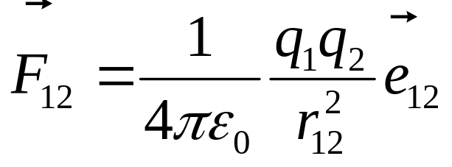
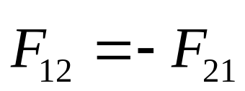
(3)无论 、 正负如何，上式都适用
(4)并且， ，说明库仑力满足牛顿第三定律
(5)当有多个点电荷存在时，其中一个点电荷受到的作用力为其他点电荷单独存在时对该点电荷作用力的矢量和。

Slide 20
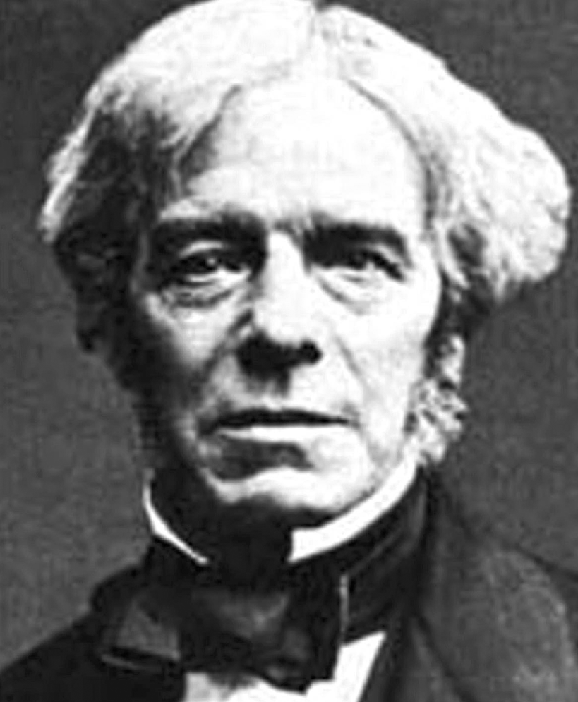



§10-3 电场强度
1837~1838年间，法拉第提出了“场”的思想。

Slide 21
一、电场
1．电荷激发电场，静止电荷激发静电场；
电场的基本性质是对处在其中的电荷有作用力（电场力）。
电荷 电场
2．电磁场是物质的一种形态，有能量、动量等属性。
电磁场分布在整个空间中，要逐点描述它。

Slide 22
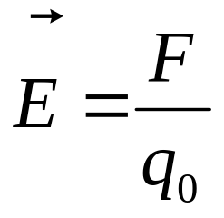
二、电场强度
1．试验电荷
(1)点电荷，以确定电场各点的性质；
(2)电荷足够小，不会改变原有电场的分布。
2．试验电荷在电场中不同点所受电场力的大小、方向都可能不同；而在同一点，电场力的大小与试验电荷电量成正比，若试验电荷异号，则所受电场力的方向相反。

Slide 23



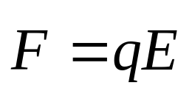
(1)反映电场本身性质，与所放电荷无关；
(2) 的大小为单位电荷在该点所受电场力，
的方向为正电荷所受电场力的方向；
(3)单位：
(4)已知 ，电荷 在电场中某点所受电场力
即为：
3．匀强电场：电场中空间各点场强的大小和方向都相同。

Slide 24


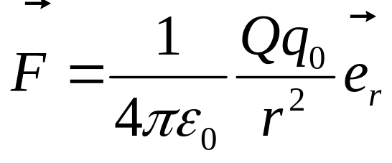






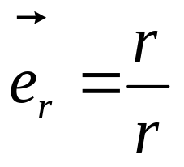
三、点电荷电场强度
以点电荷Q所在处为原点O，任取一点P（场点），点O到点P的位矢为 ，把试验电荷 放在P点，由库仑定律可知， 所受电场力为：
其中 ，为点O到点P的单位矢量。
根据定义，P点场强为：

Slide 25

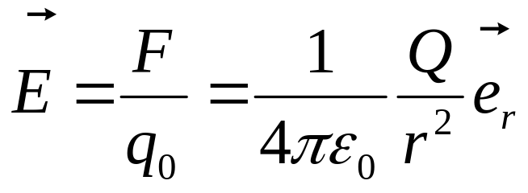



由此可知，点电荷的电场分布特点为：
(1) 的方向沿着以Q为中心的矢径（Q为正电荷，Q>0）或其反方向（Q为负电荷，Q<0）；
(2) 的大小只与距离r有关，因此在以Q为中心的球面上场强的大小相等，为球对称分布。并且，E与 成反比， 时，E=0。

Slide 26


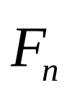

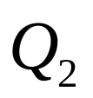
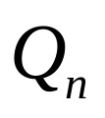
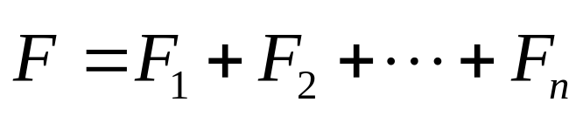
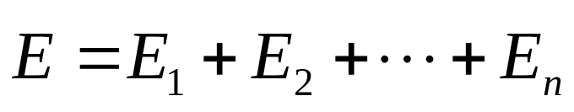
四、场强叠加原理
以 、 … 分别表示点电荷 、 …
单独存在时对电荷 的电场力，则它们同时存在时，电场对 的力为：
除以 ，得：

Slide 27
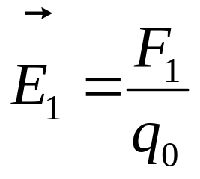
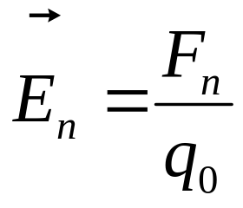
其中， 为各点电荷同时存在时空间同
一点的场强， … 为 、 …
单独存在时对该点的场强。
电场强度叠加原理：点电荷系所激发的电场中某点处的电场强度等于各个点电荷单独存在时对该点的电场强度的矢量和。

Slide 28
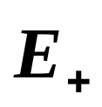

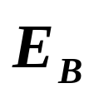


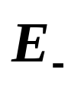

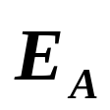

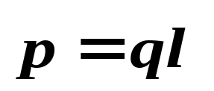




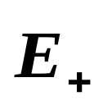
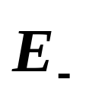
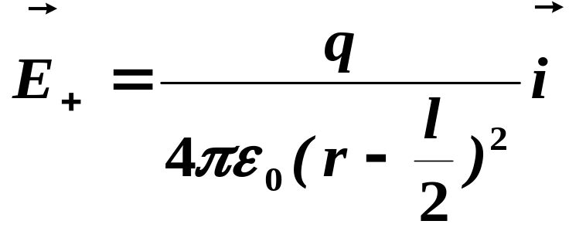
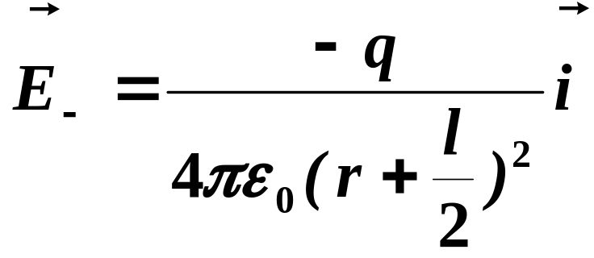
五、电偶极子的电场强度及其他
1. 如图已知：q、-q、 r>>l，
电偶极矩
求：A点及B点的场强
解：A点 设+q和-q 的场强 分别为 和

Slide 29
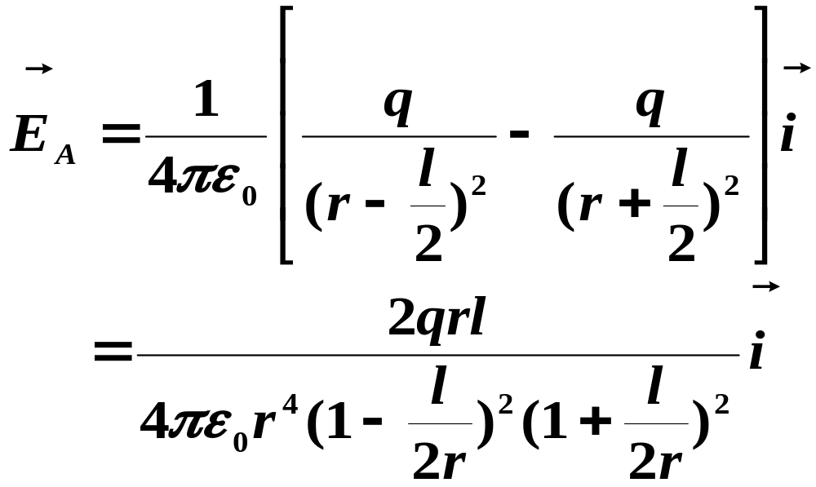
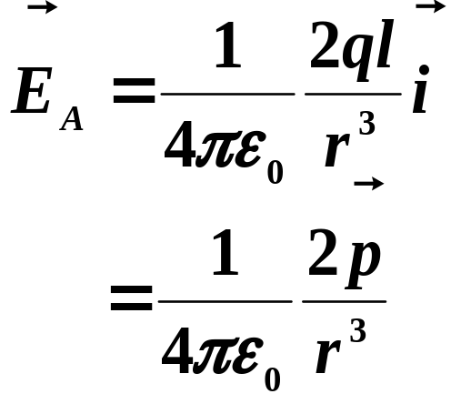

Slide 30
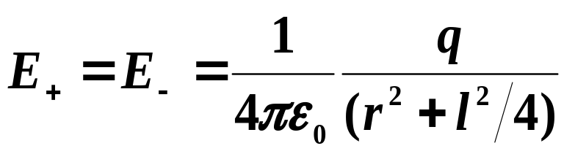
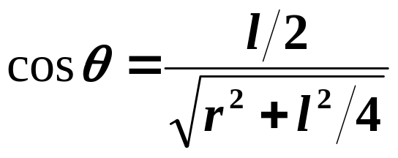
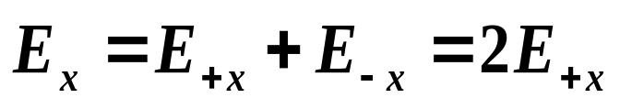
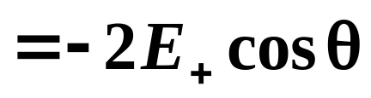

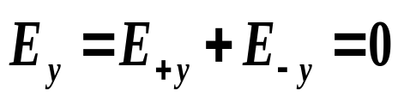



对B点：

Slide 31



结论

Slide 32








2．电荷的连续分布
体密度 、面密度 、线密度
对于电荷连续分布的带电体，先把其分解成由许多微元组成，求出各电荷元的场强，再求其矢量积分。
要根据带电体的对称性来进行取微元和计算

Slide 33















例1、求一均匀带电直线在O点的电场。
已知： q 、 a 、θ₁、θ₂、λ。
解题步骤
1. 选电荷元
2.确定 的方向
3.确定 的大小
4. 建立坐标，将 投影到坐标轴上
5. 选择积分变量

Slide 34






选θ作为积分变量

Slide 35







Slide 36








讨论
当直线长度
无限长均匀带电直线的场强
当
方向垂直带电导体向外，
当
方向垂直带电导体向里。

Slide 37




练习1、
求均匀带电细杆延长线上一点的场强。已知 q ,L,a

Slide 38






例2、求一均匀带电圆环轴线上任一点 x处的电场。
已知： q 、a 、 x。
dq
y
r
a
p
x
x
z
由对称性

Slide 39







dq
y
r
a
p
x
x
z

Slide 40



讨论
（1）当 的方向沿x轴正向
当 的方向沿x轴负向
（2）当x=0,即在圆环中心处，
当 x→∞

Slide 41



（3）当 时，
这时可以把带电圆环看作一个点电荷
这正反映了点电荷概念的相对性

Slide 42














练习2、
求均匀带电半圆环圆心处的 ，已知 R、
电荷元dq产生的场
根据对称性

Slide 43







例3、求均匀带电圆盘轴线上任一点的电场。
已知：q、 R、 x 求：E_{p}
解：细圆环所带电量为
R
r
由上题结论知：
P
x
dr

Slide 44




讨论
当R>>x
（无限大均匀带电平面的场强）

Slide 45





例4、 两块无限大均匀带电平面，已知电荷面密度为±σ，计算场强分布。
解：由场强叠加原理
两板之间：
两板之外： E=0

Slide 46

两个问题：
流入还是流出？
顺时针还是逆时针？

Slide 47
§10-4 高斯定理
一、电场线
1．为了形象地描述电场在空间的分布，在电场中画出一系列假想的曲线。
曲线上每一点的切线方向表示该点的场强方向，曲线的疏密表示场强的大小。

Slide 48
点电荷的电场线
正电荷
负电荷
+

Slide 49
一对等量异号电荷的电场线
+

Slide 50
一对等量正点电荷的电场线
+
+

Slide 51
一对异号不等量点电荷的电场线
+
q
2q

Slide 52
带电平行板电容器的电场线
+
+
+
+
+
+
+
+
+

Slide 53








电场线数密度：在电场中
任一点取一小面元 与该
点场强方向垂直，设穿过
的电场线有 根，则比值 叫做该点
的电场线数密度，即通过该点单位垂直截
面的电场线根数。
规定：做电场线图时，电场中任一点的电场线数密度与该点场强大小相等，即

Slide 54
2．实验方法显示电场线
水平玻璃板上洒上细小的石膏晶粒；
油上浮些草籽
3．电场线性质：
(1)电场线起自正电荷（或无穷远处），止于负电荷（或无穷远处），不会在没有电荷的地方中断；
(2)两条电场线不会相交；
(3)静电场中的电场线不构成闭合曲线

Slide 55



二、电通量（电场强度通量）
1．取电场中任一面元 ，通过此面元的电场线条数即定义为通过这一面元的电通量 。
（ 足够小，该处可视为匀强电场）
(1) 与该处场强垂直，则有 ，通过 的电通量为
(2) 与该处场强不垂直，则考虑 在垂直于场强方向上的投影 ，

Slide 56









显然通过 和 的
电场线条数（电通量）
相等。且由图可知，
， 为两
面元夹角。则通过 的电通量为：
由面元的法向单位矢量 ，引入矢量面元
，有

Slide 57






电通量 的正负与夹角 有关， 为锐角， ； 为钝角，
2．通过任意曲面的电通量为：
对封闭曲面来说，
并且，对于封闭曲面，
取其外法线矢量为正方向，
即穿入为负、穿出为正。

Slide 58







练习
求均匀电场中一半球面的电通量。

Slide 59

三、高斯定理
1. 表述：通过任一闭合曲面的电通量，等于该闭合曲面所包围的所有电荷的代数和除以ε₀ 。
这一闭合曲面通常叫做高斯面

Slide 60


2．证明（由库仑定律和场强叠加原理导出）
(1)一个静止的点电荷q，取以q为球心、任意长度r为半径的球面S包围q
由点电荷电场的球对称分布，可得通过球面S的电通量为：
S
E
q
dS
•
r

Slide 61

这一结果与r无关，表示通过各球面的电场线总条数相等，也即电场线连续地延伸到无穷远处。
(2)静止的点电荷q，任意闭合面S′包围点电荷q
作一以q为球心、任意长度r为半径的球面S，则由电场线的连续性可
知，通过闭合面S和S′的电场
线条数（电通量）相等。
故通过任意闭合面S′的电通量
为
S
q
S′
•
电场线

Slide 62







(3)闭合面S′不包围点电荷q
由电场线的连续性可知，
由一侧进入S′的电场线一定
从另一侧穿出，即通过S′的
电通量为0。
(4)多个点电荷组成的电荷系
通过任意曲面的电通量为：
S′
• q
电场线

Slide 63







即多个点电荷的电通
量等于它们单独存在时
的电通量的代数和。
并且，当 在曲面内时， ；当 在曲面外时， 。
故

Slide 64


3．注意
(1)高斯定理中， 由全部电荷产生，电通量只与封闭曲面内的电荷有关；
(2)库仑定律只适用于静电场，高斯定理应用范围更广；
(3)说明了静电场是有源场
，表明电场线由正电荷发出、穿出封闭曲面，正电荷是静电场的源
头； ，表明电场线穿入封闭曲面而中止于负电荷，负电荷是静电场的尾。

Slide 65









例：
*

Slide 66


练习、
1．立方体边长 a，求
q
位于中 心
q
过每一面的通量
q
位于一顶点

Slide 67

四、高斯定理应用举例
当带电体系具有一定的对称性时，可应用高斯定理求出场强。
其步骤一般为：
(1)根据电荷分布的对称性分析 的方向及大小特性，选取合适的高斯面；
(2)计算高斯面的电通量及 ；
(3)根据高斯定理求解

Slide 68
一般带电体系的对称性为：
球对称（点电荷、均匀带电球面、均匀带电球体等）
轴对称（无限长均匀带电直线、带电圆柱面、带电圆柱体等）
面对称（无限大均匀带电平面）

Slide 69







例1. 均匀带电球面的电场。已知R、 q>0
解: 对称性分析
具有球对称
作高斯面——球面
电通量
+
+
+
+
q
+
+
R
r
+
+
+
+
电量
+
+
+
+
用高斯定理求解
+
+

Slide 70











+
+
+
+
+
+
R
r
+
+
+
q
+
+
+
+
+
+

Slide 71




练习1、 均匀带电球体的电场。已知q,R
解：
r<R
q
R
r
高斯面
场强

Slide 72




r>R
电通量
R
电量
r
高斯定理
高斯面
场强

Slide 73

均匀带电球体电场强度分布曲线
E
R
ε
O
r
O
R
思考：两个同心带电球面的电场？带电球壳的电场？

Slide 74



例2．无限长均匀带电直线的电场分布，设其电荷线密度为
解：这一带电体系的电场具有轴对称性，取高斯面为以带电直线为轴、长为 、过P点的圆筒形封闭面，设P点到直线垂直距离为r，则通过高斯面的电通量为：

Slide 75


由高斯定理，

Slide 76



练习2、均匀带电圆柱面的电场。
沿轴线方向单位长度带电量为λ
解：场具有轴对称 高斯面：圆柱面
高
斯
面
(1) r <R
r
l

Slide 77


(2) r >R
高
斯
面
r
l
思考：无限长均匀带电圆柱体的电场分布？两个同轴圆柱面的电场分布？中空圆柱体的电场分布？

Slide 78







例3. 均匀带电无限大平面的电场，已知σ
解:
具有面对称
高斯面:柱面
高
斯
面
S
σ

